Slide 1
PHÒNG GIÁO DỤC & ĐÀO TẠO QUẬN LONG BIÊN
TRƯỜNG MẦM NON LONG BIÊN
THƠ:
Đoàn tàu lăn bánh
Giáo viên: Nguyễn Thị Hà
Lớp: Mẫu giáo nhỡ B1

Slide 2



Slide 3
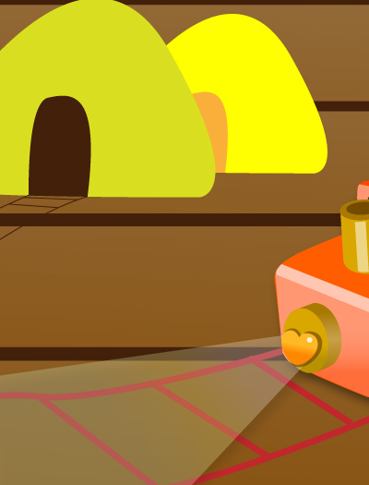
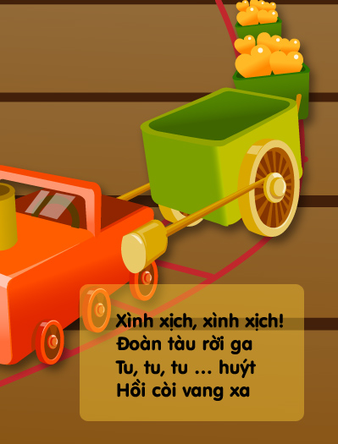

Slide 4

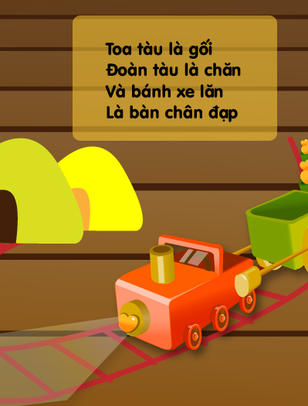

Slide 5

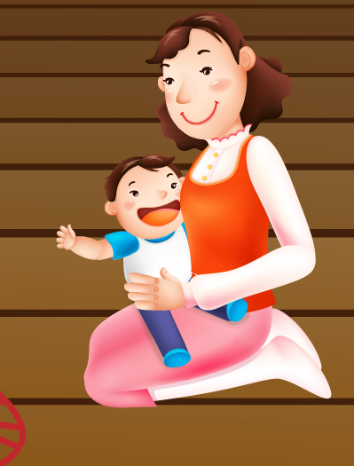

Slide 6
